Slide 1
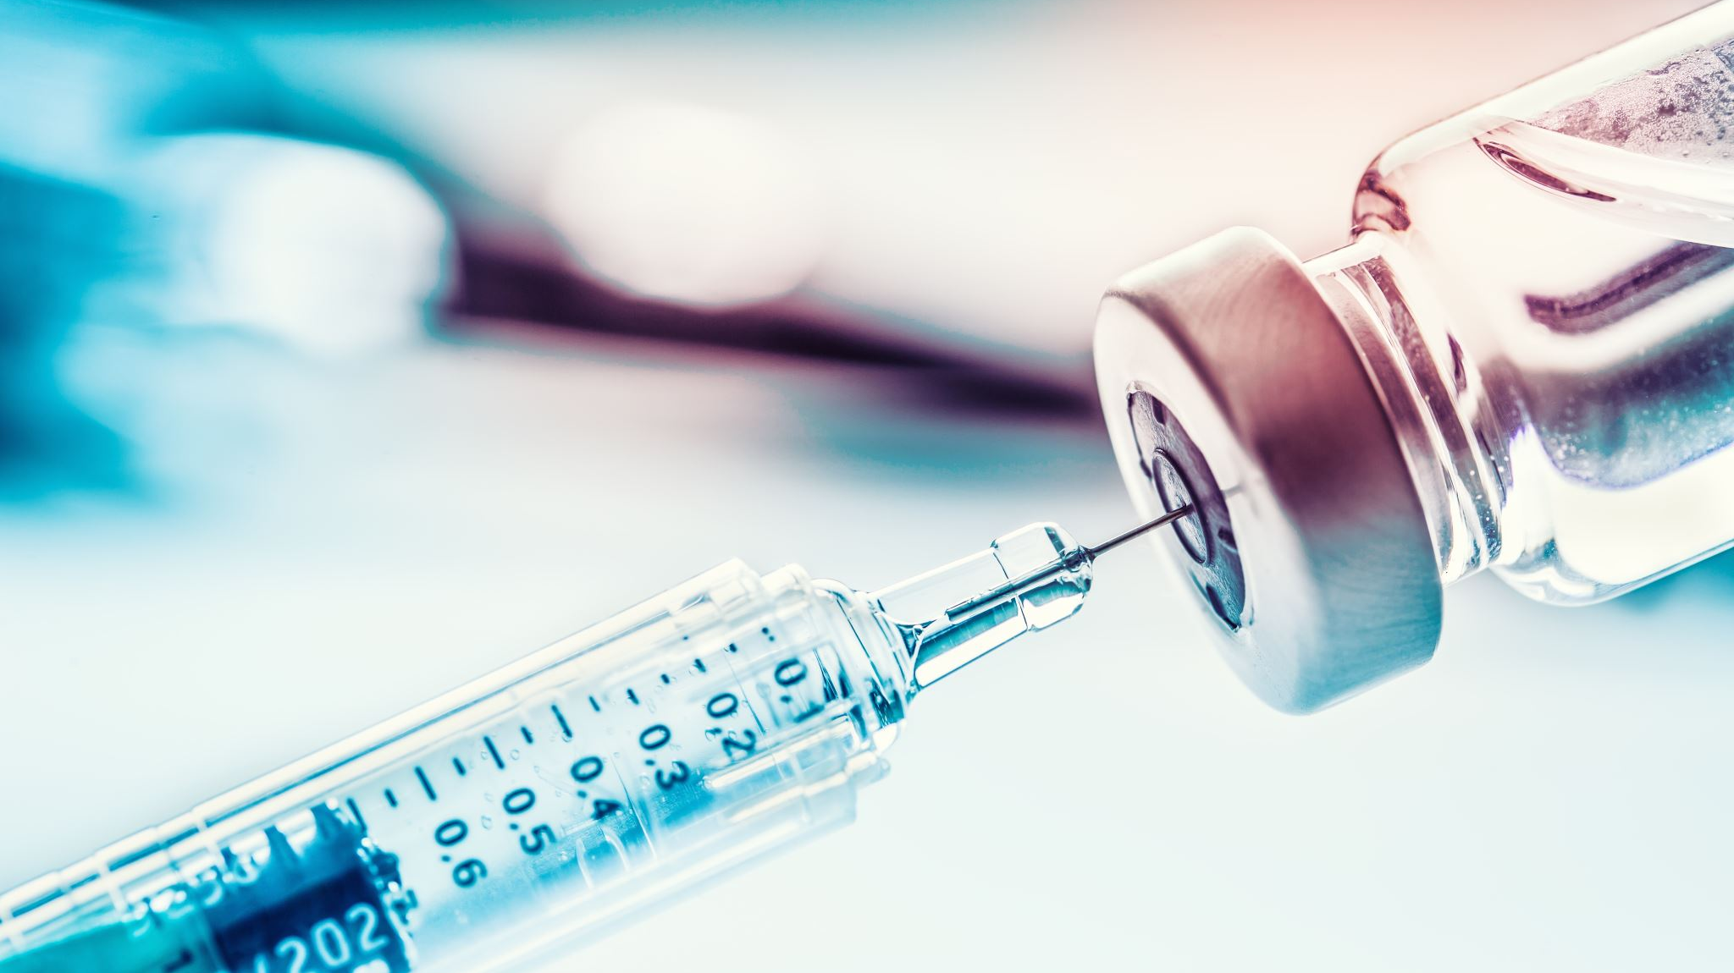
Vacuna vs Chikungunya
Ensayo clínico fase 3: VLA1553
Presentado por: Malena Irisarri y Román Landa
Bioestadística - UNR

Slide 2
Autores y Afiliaciones
Autora: Martina Schneider
Compañía: Valneva Austria
Assign Data Management and Biostatistics
Financiado por Horizonte 2020

Slide 3
Publicación
The Lancet, 2023
Referencia: Safety and immunogenicity of a single-shot live-attenuated chikungunya vaccine: a double-blind, multicentre, randomised, placebo-controlled, phase 3 trial. Schneider, Martina et al.The Lancet, Volume 401, Issue 10394, 2138 – 2147
DOI: 10.1016/S0140-6736(23)00641-4

Slide 4
Diseño del Estudio
Fase 3 - Multicéntrico
Doble ciego - Aleatorización 3:1
Estudio paralelo: Placebo vs VLA1553
Estudio de superioridad por protocolo

Slide 5
Participantes
Adultos sanos, mayores de 18 años
Exclusión: inmunocomprometidos, antecedentes de Chikungunya
43 centros en EE.UU.

Slide 6
Variable de interés
Proporción de participantes que alcanzaron niveles seroprotectores de anticuerpos (definidos como µPRNT50 mayor o igual a 150) a los 28 días después de la vacunación.

Slide 7
Estratos
2 estratos por edad:
18-64
Más de 64

Slide 8
Resultados Principales
98.9% seroprotección (D28)
471 veces aumento anticuerpos
Eventos adversos: 62.5% (vacuna) vs 44.8% (placebo)

Slide 9
Validez del Estudio
Validez interna: sólida (aleatorización, doble ciego)
Validez externa: limitada a población sana en zona no endémica

Slide 10
Propuesta de Nuevo Ensayo
232 participantes (58 placebo, 174 vacuna) por estrato de edad
Aleatorización estratificada 3:1
Análisis con test Z para proporciones

Slide 11

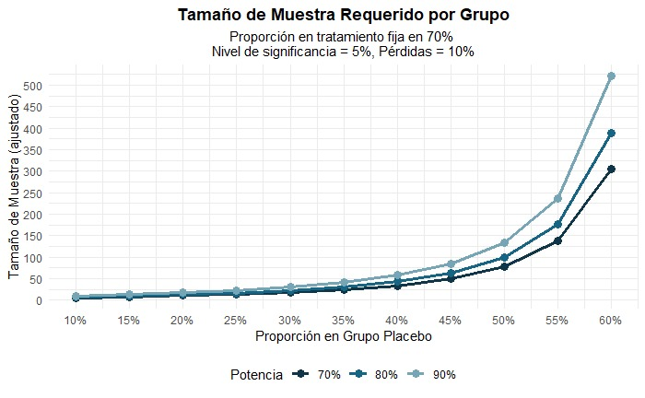

Tamaño de muestra
$$n=\frac{{\left(z_{\frac{α}{2}}+z_{β}\right)}^{2}\left[p_{trat}∗\left(1−p_{trat}\right)+p_{placebo}∗\left(1−p_{placebo}\right)\right]}{{\left(p_{placebo}−p_{trat}\right)}^{2}}$$
$n^{∗}=n(1+R_{0})$
Definimos:
Nivel de significación: $α=0,5$
$p_{trat}=0,7$
$β=0,1$ (1- Potencia)
$R_{0}=0,1$ (Tasa de abandono)
$p_{placebo}=0,4$

Slide 12
Tamaño de muestra
Tamaño de muestra del tratamiento:
$$58×3=174$$
Tamaño de muestra del tratamiento:
58×3=174
Tamaño de muestra total:
$$58+174=232$$
Tamaño de muestra total:
58+174=232
Tamaño de muestra del placebo: $58$
Tamaño de muestra del placebo: 58

Slide 13

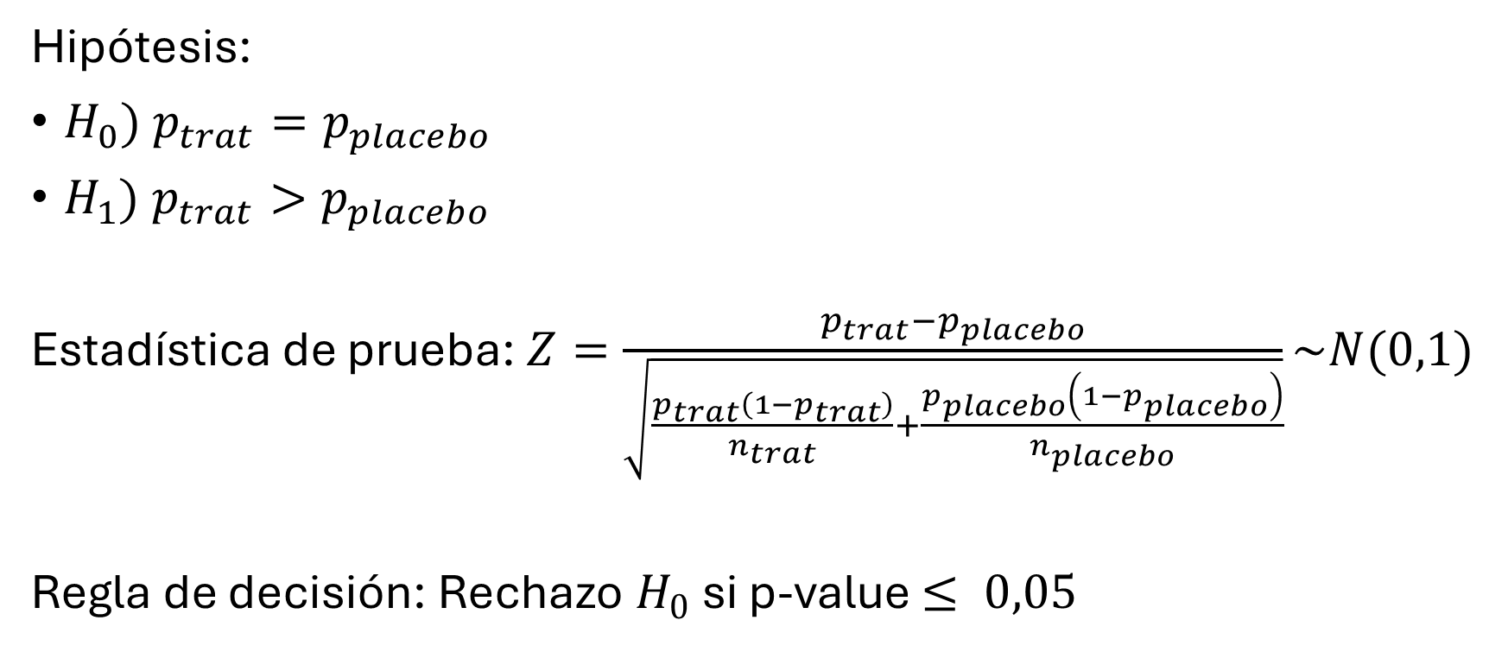
Análisis Estadístico
Hipótesis:
$H_{0}) p_{trat}=p_{placebo}$
$H_{1}) p_{trat}>p_{placebo}$
Estadística de prueba: $Z=\frac{p_{trat}−p_{placebo}}{\sqrt{\frac{p_{trat}\left({1−p}_{trat}\right)}{n_{trat}}+\frac{p_{placebo}\left({1−p}_{placebo}\right)}{n_{placebo}}}}\sim N(0,1)$
Regla de decisión: Rechazo $H_{0}$ si p-value $≤ 0,05$

Slide 14
Dificultades y Lo Simple
Difícil: interpretación del método $µPRNT_{50}$, tamaño de muestra, aleatorización.
Difícil: interpretación del método µ𝑃𝑅𝑁𝑇_50, tamaño de muestra, aleatorización.
Fácil: estructura clara del artículo, buena redacción

Slide 15
Gracias por su atención
Presentado por Irisarri - Landa

